Slide 1
Derin Öğrenme Tabanlı
Orman Yangını ve Duman Tespiti
Uygulamalı Yapay Zeka Dersi — Dönem Projesi, 1. Faz İlerleme Sunumu
Nursima Erkoç
Notes:
Bu sunum 1. faz çalışmalarını özetler: veri setleri, veri analizi, ön işleme, literatür ve seçilen yöntemler.

Slide 2
Problem: görüntüden yangın ve duman tespiti
Yangın ilk dakikalarda küçüktür ve erken yakalanırsa kontrol edilir. Kamera ve drone görüntülerini derin öğrenmeyle izlemek, yangını duman evresinde yakalamayı mümkün kılar.
yok
yangın
duman
ikisi
ne alev ne duman
yalnızca alev
yalnızca duman
alev ve duman
Ölçüt: makro-F1 ve sınıf başına duyarlılık — kaçırılan yangın en pahalı hatadır
Notes:
Erken tespit kritik. Görev dört sınıflı görüntü sınıflandırma. Kaçırılan yangın yanlış alarmdan çok daha maliyetli olduğu için başarı ölçütü olarak makro-F1 ve sınıf başına duyarlılığa bakıyoruz.

Slide 3
Veri setleri: biri eğitim, biri bağımsız test
D-Fire
AI For Mankind
Eğitim · doğrulama · test
HPWREN kameraları · bağımsız genelleme testi
21.527
16.619
744
744
ham görüntü
yinelenenler elenince
görüntü, 640×480
duman kutusu
Yangın ve duman için YOLO kutu etiketi; kutusuz görüntüler negatif örnek.
Yalnızca duman, Pascal VOC kutuları; negatif örnek yok. CC BY-NC-SA 4.0.
Notes:
D-Fire ana veri seti. AI For Mankind eğitimde hiç kullanılmaz, yalnızca genelleme testi için. FLAME ve Corsican'da duman etiketi olmadığı için kapsam dışı bırakıldı.

Slide 4
Sınıf dağılımı: belirgin dengesizlik
7,67×
en büyük / en küçük sınıf oranı
%5,4
yalnızca yangın içeren görüntüler
Çözüm: çok etiketli çıktı. Yangın var/yok 2,2:1, duman var/yok 1,1:1.
Notes:
Yinelenenler elendikten sonra 16.619 görüntü. Yalnızca yangın içeren görüntüler toplamın yaklaşık yüzde 5,4'ü. En büyük sınıfın en küçük sınıfa oranı 7,67. Bu yüzden sınıf ağırlıklı kayıp ve makro-F1 kullanıyoruz.

Slide 5
Ön işleme: yinelenenler elendi, sızıntı önlendi
%26
Etiket dönüşümü
YOLO kutularından 4 sınıflı görüntü etiketi
1
eğitimden elenen (4.426 görüntü)
Yinelenen eleme
Algısal özet; test ile eşleşen eğitim kopyası atılır
2
%11
Bölme
D-Fire test kümesi korunur; eğitimden %15 doğrulama
3
testten elenen (482 görüntü)
Yeniden boyutlandırma
224×224 RGB önbellek; eğitimde veri artırma
4
Notes:
Algısal özet (perceptual hash) ile birebir aynı görüntüler çıkarıldı. Test ile eşleşen eğitim kopyaları atıldı. Çok benzer ama birebir aynı olmayan kareler kalmış olabilir; bunu sınırlılık olarak raporluyoruz.

Slide 6
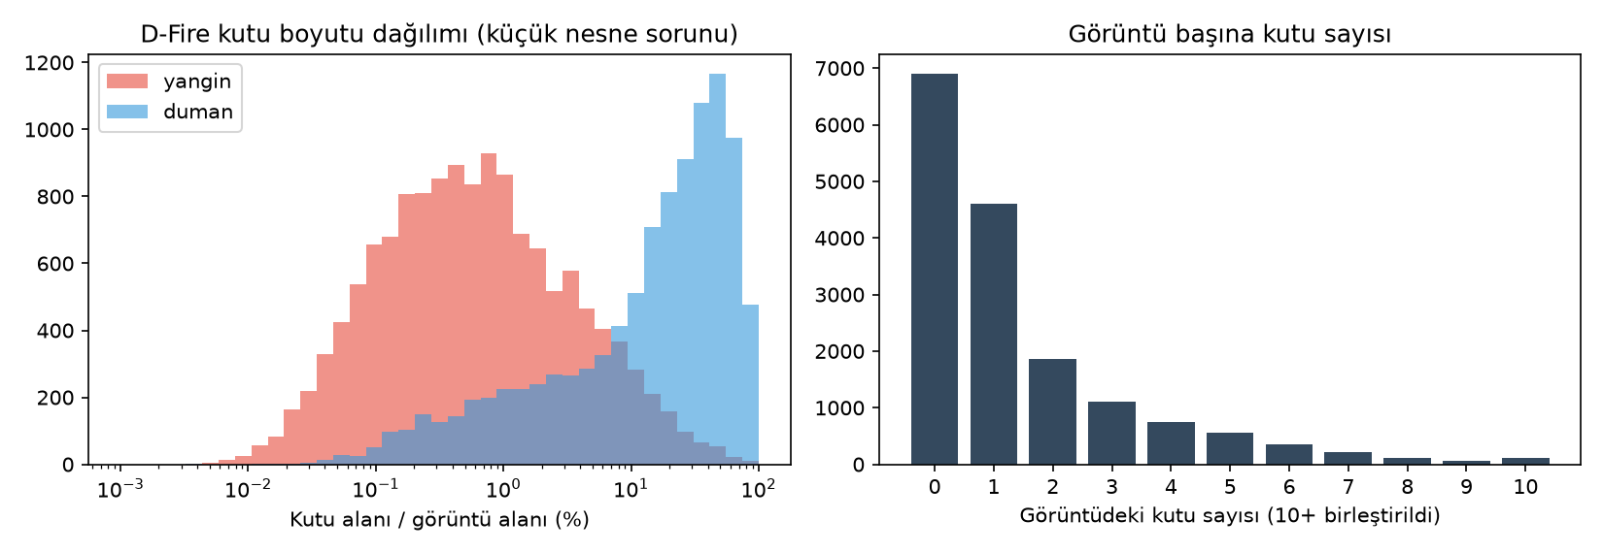
Yangın nesneleri çok küçük
%63
%0,55
%19,8
yangın kutuları < %1 alan
yangın kutusu medyan alanı
duman kutusu medyan alanı
Notes:
Yangın kutularının yüzde 63'ü görüntü alanının yüzde 1'inden küçük. Görüntüler 224x224'e küçülünce küçük alevler birkaç piksele iner. Bu yüzden yangın sınıfının zor öğrenilmesini bekliyoruz ve 320-384 piksel deneylerini planlıyoruz.

Slide 7
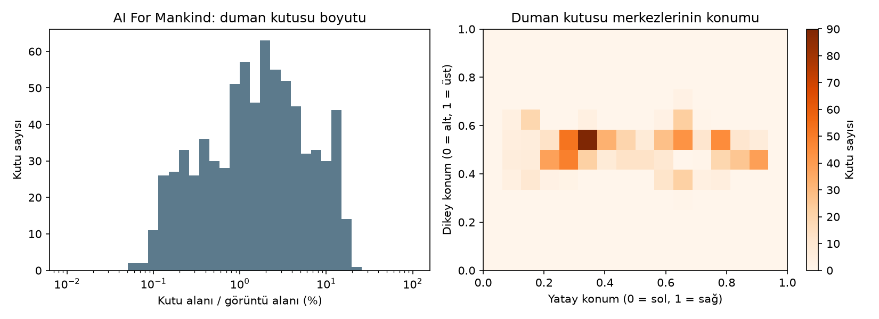
AI For Mankind: küçük ve ortada duran duman
%1,65
%37
0
medyan kutu alanı
kutular < %1 alan
duman içermeyen görüntü
Notes:
AFM sürüm 1.0: 744 görüntü, her birinde tam bir duman kutusu. Kutu alanı medyanı yüzde 1,65; kutuların yüzde 37'si yüzde 1'den küçük. Kutu merkezleri görüntünün orta bandında toplanıyor çünkü kameralar sabit. Negatif görüntü yok; bu yüzden bağımsız testte yalnızca duman duyarlılığı ölçülebilir ve model konum ipucunu kullanabilir.

Slide 8
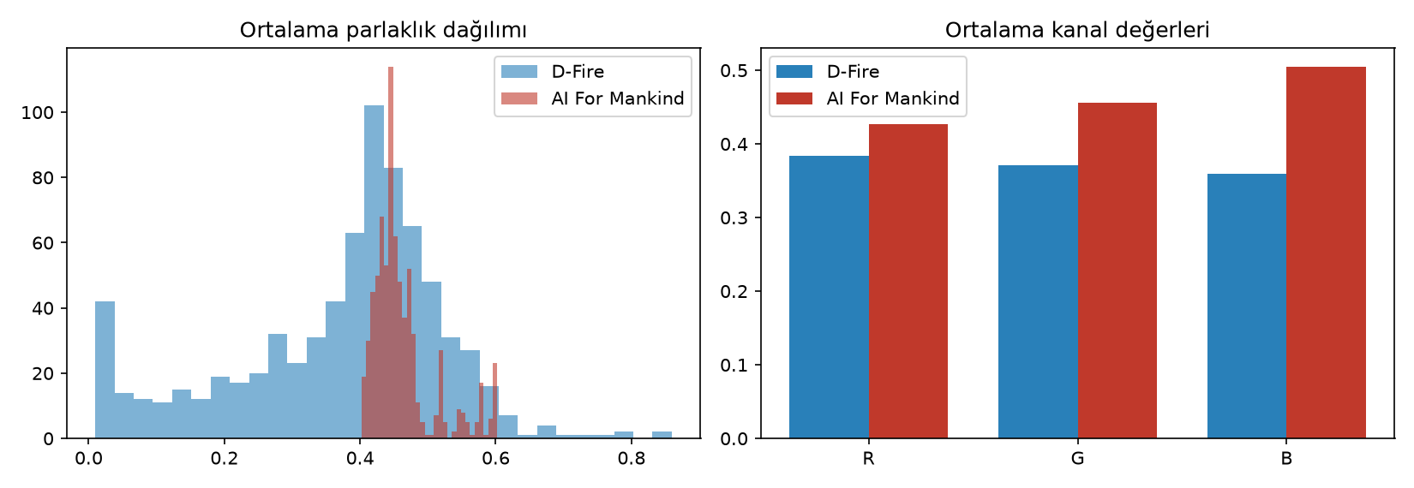
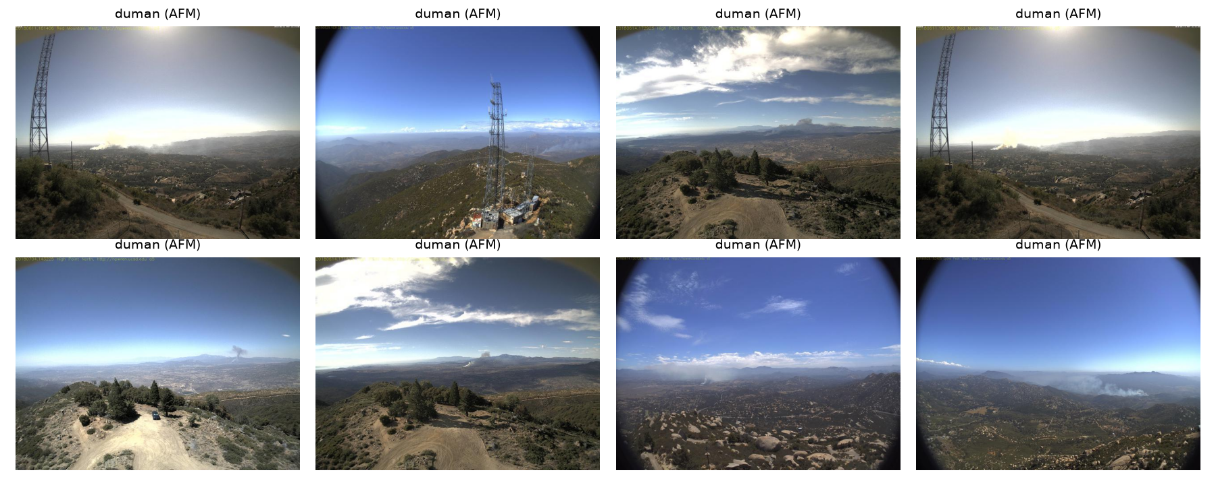
İki kaynak birbirinden farklı
Parlaklık: D-Fire 0,371, AFM 0,463
AFM: gündüz, geniş açılı dağ kameraları, uzaktaki küçük duman
D-Fire: gece ve gündüz, farklı kameralar
Her iki sette tekrar eden kareler var
Notes:
AI For Mankind geniş açılı sabit dağ başı kameraları; dumanlar uzakta ve küçük. D-Fire ise çok çeşitli kaynaklardan. Ortalama parlaklık 0,371'e karşı 0,463. Bu alan farkı bağımsız testte başarının düşmesine yol açabilir; genelleme analizi bu yüzden önemli.

Slide 9
Literatür: kim hangi veriyle ne yapmış
Kaynak | Veri | Yöntem
de Venâncio vd. 2022 | D-Fire | Veri seti makalesi; YOLOv4
Mamadaliev vd. 2024 | D-Fire | ESFD-YOLOv8n: C2f + residual, WIoUv3
Kumar vd. 2024 | Corsican, FLAME, SMOKE5K, AFM | Hafif derin öğrenme; birleşik veri
Shamsoshoara vd. 2021 | FLAME | Xception sınıflandırma, U-Net segmentasyon
Joshi vd. 2024 | FLAME | RF/SVM ve transfer öğrenme, oylama
Toulouse vd. 2017 | Corsican | Piksel maskeli veri seti
Boşluk: D-Fire üzerinde görüntü düzeyinde, mimariler arası adil karşılaştırma az.
Notes:
Altı çalışma incelendi. D-Fire üzerinde ağırlıklı olarak YOLO ailesiyle nesne tespiti var. Görüntü düzeyinde dört sınıflı sınıflandırma daha az ele alınmış; projenin katkısı klasik ML, sıfırdan CNN, transfer öğrenme ve hafif ağın aynı veride adil karşılaştırılması.

Slide 10
Beş model: aynı bölme, aynı eğitim bütçesi
SVM
HSV + LBP özellikleri
temel çizgi
Random Forest
HSV + LBP özellikleri
temel çizgi
Temel CNN
1,2 M parametre, sıfırdan
transfer katkısı
ResNet50
23,5 M, ImageNet ince ayar
güçlü referans
MobileNetV3
4,2 M, ImageNet ince ayar
drone için hafif
Derin modeller çok etiketli: yangın var/yok + duman var/yok. Ölçütler: makro-F1, duyarlılık, ROC/PR, süre, Grad-CAM
Notes:
Tebliğdeki üst sınır beş model. İki klasik ML temel çizgisi, bir sıfırdan CNN, iki transfer öğrenme modeli. Derin modeller çok etiketli: yangın var/yok ve duman var/yok çıktıları, dört sınıf bunlardan türetilir. Kayıp pos_weight'li ikili çapraz entropi, AdamW, kosinüs çizelgesi, 20 epoch, üç tohum.

Slide 11
Ön sonuç: klasik ML temel çizgisi
%25
rastgele tahmin (4 sınıf)
0,809
en iyi doğruluk (Random Forest)
Notes:
Derin modellerin eğitimine henüz başlanmadı; Faz 2'de yapılacak. Bu sonuçlar bir baseline: hiperparametre ayarı ve çapraz doğrulama yok, tek çalıştırma. Rastgele tahmin dört sınıfta yüzde 25. Yalnızca renk ve doku özellikleriyle bile yüzde 81 doğruluk, D-Fire'daki sahne tekrarlarının sonuçları şişirmiş olabileceğine işaret ediyor; derin model sonuçlarını yorumlarken bunu hesaba katacağız.

Slide 12
Sınırlılıklar ve Faz 2 planı
Sınırlılıklar
Faz 2'de yapılacaklar
Yangın sınıfı küçük (test: 200)
Yalnızca birebir yinelenenler elendi
D-Fire çoğunlukla yer kamerası; drone'a genellenmeyebilir
AFM yalnızca duman: yangın ve yanlış alarm ölçülemez
5 model × 3 tohum, Google Colab
Eşik seçimi, Grad-CAM, hata analizi
AI For Mankind bağımsız testi
Literatürle karşılaştırma
Makale formatında final raporu
Notes:
Dürüst sınırlılıklar: yangın sınıfı küçük, yalnızca birebir yinelenenler elendi, D-Fire ağırlıklı yer kamerası, AFM yalnızca duman içeriyor. Faz 2'de eğitim, eşik seçimi, Grad-CAM, hata analizi, bağımsız test ve makale formatında rapor var.

Slide 13
Teşekkürler
Kod ve raporlar: github.com/NursimaErkoc/yangin_tespit
Notes:
Sorular.

